Slide 1

Мастер-класс «Цветочная корзинка» в технике квиллинг (бумагокручение)
Часть 2
Автор: Котелевец Дарья Александровна, ПДО,
ТО «Волшебный завиток»
МБОУ ДО Центр творчества «Мастер»

Slide 2
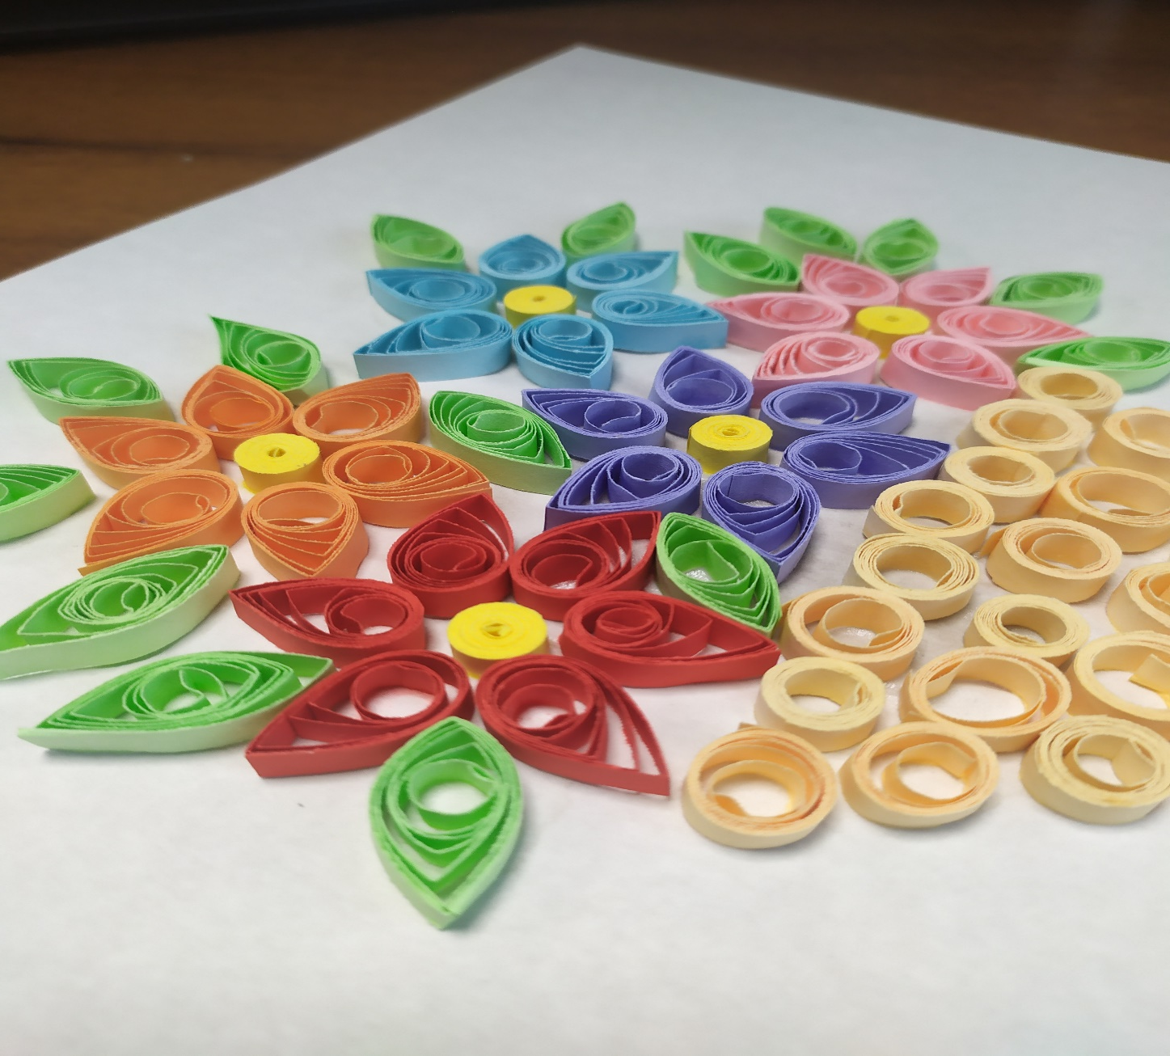
Готовое изделие

Slide 3
Для работы потребуется:
Полоски тонированной бумаги шириной 5мм пяти цветов;
Инструмент для квиллинга;
Клей-карандаш;
Клей ПВА;
Линейка с разными диаметрами;
Лист картона;

Slide 4
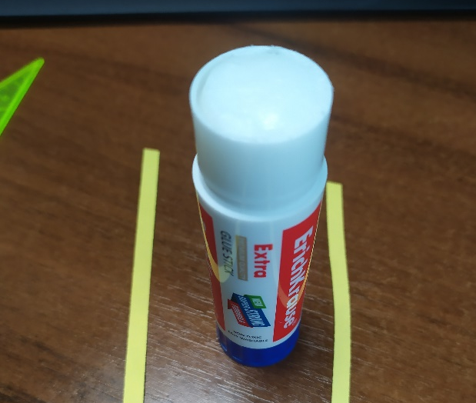
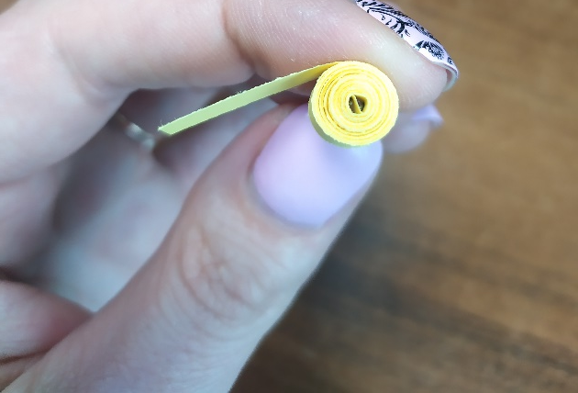
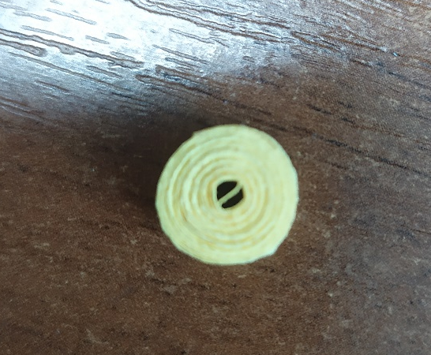
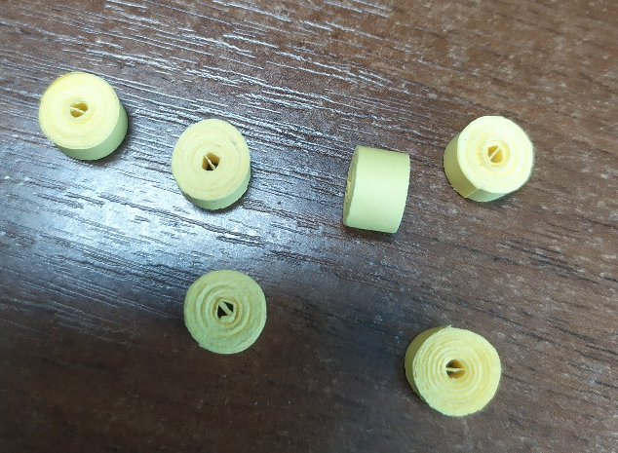
2 этап
Накручивание заготовок для серединок и листиков
Берем 2 полосы желтой бумаги и склеиваем их. Получается одна длинная полоска;
При помощи инструмента скручиваем полоску бумаги по часовой стрелке;
Докручиваем до конца и подклеиваем;
Делаем 5 таких заготовок.

Slide 5
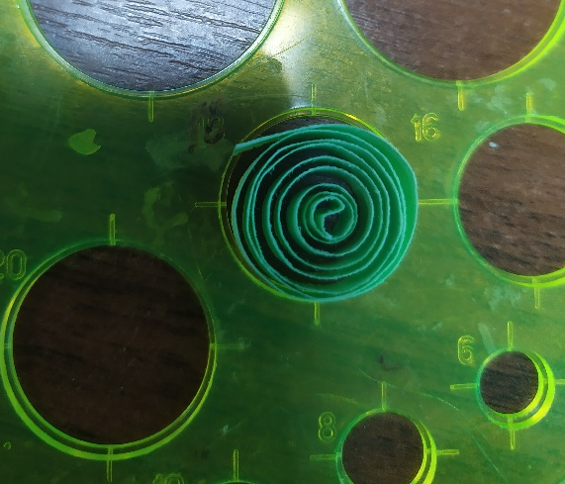
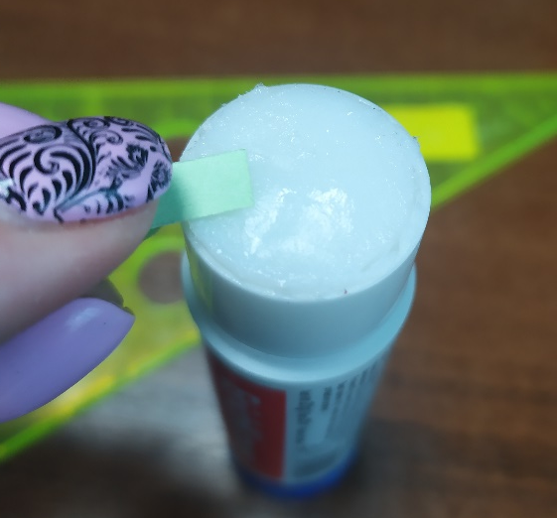
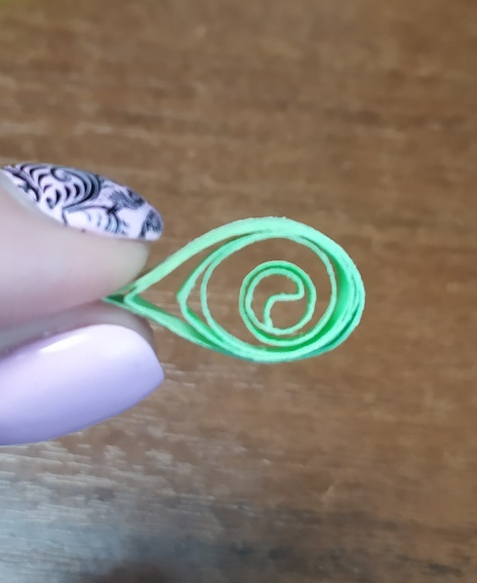
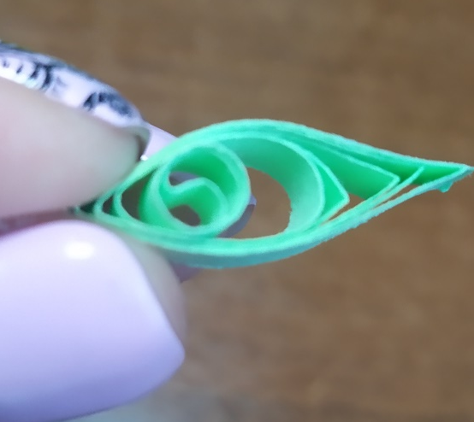
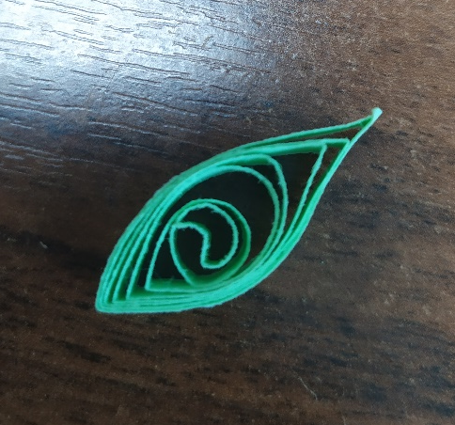
Берем полоску зеленой тонированной бумаги, с помощью инструмента для квиллинга накручиваем по часовой стрелке и выкладываем заготовку в линейку (диаметр 18), даем возможность заготовке раскрутиться;
Заклеиваем заготовку;
В месте склеивания зажимаем заготовку между большим и указательным пальцами сначала с одной стороны, затем с другой. Получается листик.
Таки заготовок-листиков зеленого цвета
потребуется 15 штук.

Slide 6
СПАСИБО ЗА ВНИМАНИЕ!
ПРОДОЛЖЕНИЕ СЛЕДУЕТ…

